Slide 1
KAMU POLİTİKASINDA ROL OYNAYAN AKTÖRLER
Prof. Dr. Turgut Göksu

Slide 2
Kamu politikası sürecinin kapsadığı iki alan vardır:
Hem seçilmiş hem de atanmış politikacı, bürokrat ve diğerleri tarafından devlet içinde gerçekleştirilen faaliyetler (Resmi Aktörler)
Politikalarla ilgili olarak bir kısım baskı gruplarının devleti etkilemek ve pazarlık yapma amaçlı çabaları (Gayrı Resmi Aktörler)

Slide 3
KAMU POLİTİKASINDA ROL OYNAYAN AKTÖRLER
RESMİ AKTÖRLER
Parlamento
Yargı Kurumları
Hükümet ve Kamu Bürokrasisi
SİVİL (GAYR-İ RESMİ) AKTÖRLER
Siyasal Partiler
Bireyler (Seçmenler-Vatandaşlar)
Baskı Grupları - Sivil Toplum Örgütleri
Medya
ULUSLARARASI AKTÖRLER

Slide 4
RESMİ AKTÖRLER
Parlamento
Yargı Kurumları
Hükümet ve Kamu Bürokrasisi
Parlamento
Toplumda herhangi bir alanda talep, ihtiyaç, sorun veya beklenti toplumun gündemine gelirse ve kalıcı olursa, aracı resmi veya sivil kurumlar tarafından devlete (hükümete veya kamu kurumlarına) iletilir.
Eğer konu yasal bir düzenleme gerektiriyorsa konu parlamentonun gündemine gelmesi gerektiğinden hükümet konuyu tasarı haline getirip meclisin gündemine getirir.

Slide 5
TBMM’deki ilgili komisyonlar konuyu araştırır, tartışır, görüşür ve karara bağlar. Belli bir mutabakata vardıktan sonra genel kurula gelir.
Genel kurulda ya kabul edilir ya reddedilir.
Yürütmenin etkisi?

Slide 6
RESMİ AKTÖRLER
Parlamento
Yargı Kurumları
Hükümet ve Kamu Bürokrasisi
Yargı Kurumları
Anayasa Mahkemesi, Danıştay, Bölge İdare ve İdare Mahkemeleri
İptal Kararları

Slide 7
RESMİ AKTÖRLER
Parlamento
Yargı Kurumları
Hükümet ve Kamu Bürokrasisi
Hükümet ve Kamu Bürokrasisi
Kamu politikalarının oluşturulmasında en önemli rol hükümet ile kamu bürokrasisi (askeri ve idari) tarafından oynanmaktadır.
İdari bürokrasi (askeri ve sivil) siyasi bürokrasi ilişkileri??
Kamu politikalarının şekillendirilmesinde hem de uygulanmasında kamu kurumları ve görevlilerinin rolü??

Slide 8
SİVİL (GAYR-İ RESMİ) AKTÖRLER
Siyasal Partiler
Bireyler (Seçmenler-Vatandaşlar)
Baskı Grupları - Sivil Toplum Örgütleri
Medya
Siyasal Partiler
Demokrasinin vazgeçilmez unsurları
Çoğulcu demokrasi ve SP yeri
SP, Parlamento ve baraj
İktidar-muhalefet
Parti kültürü

Slide 9
SİVİL (GAYR-İ RESMİ) AKTÖRLER
Siyasal Partiler
Bireyler (Seçmenler-Vatandaşlar)
Baskı Grupları - Sivil Toplum Örgütleri
Medya
Bireyler (Seçmenler-Vatandaşlar)
Bireyin etkisi
Doğrudan-dolaylı demokrasi
Oy ver 4-5 yıl bekle

Slide 10
SİVİL (GAYR-İ RESMİ) AKTÖRLER
Siyasal Partiler
Bireyler (Seçmenler-Vatandaşlar)
Baskı Grupları - Sivil Toplum Örgütleri
Medya
Baskı Grupları - Sivil Toplum Örgütleri
Sosyal, ekonomik…
Örgütlü toplum ve demokratik kültür
Çoğulcu-çoğunlukçu demokrasi
Totaliter sistemler
Devlet ve sivil toplum anlayışı
Tam sivil ve yarı resmi STK

Slide 11
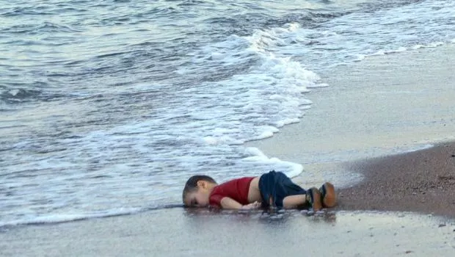
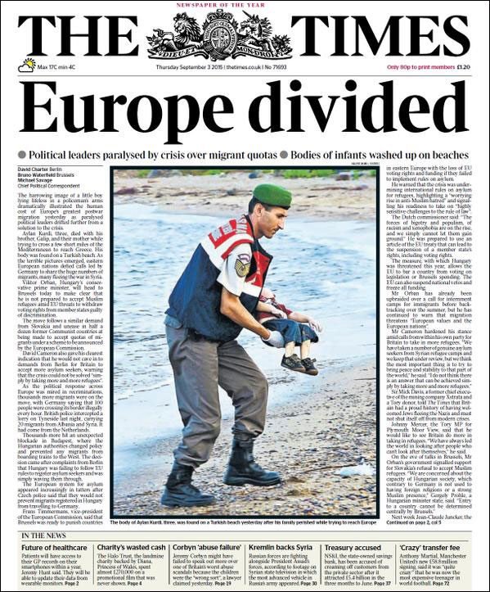
SİVİL (GAYR-İ RESMİ) AKTÖRLER
Siyasal Partiler
Bireyler (Seçmenler-Vatandaşlar)
Baskı Grupları - Sivil Toplum Örgütleri
Medya
Medya
Dördüncü kuvvet
Yapılan yayınların halk ve kamu yönetimine (hükümet ve bürokrasi) etkisi
Basın özgürlüğü
Etkisi
Sınırları
Haber alma, manipülasyon (ekonomik, siyasi haber)

Slide 12
ULUSLARARASI AKTÖRLER
Literatür
Küreselleşme
Devletler ve UA Örgütler
BM, ILO, IMF, NATO, AGİT, UNESCO

